Slide 1
Pendahuluan
BAB I

Slide 2
Latar Belakang Masalah
Banyak masalah yang terjadi seperti judul yang diajukan oleh mahasiswa sering kali identik, sangat mirip dengan judul yang sudah pernah diajukan.
Kebanyakan dari mahasiswa hanya mengganti judul dengan lokasi penelitian yang berbeda tanpa adanya nilai keterbaharuan dari penelitian tersebut.
Banyak dari judul skripsi yang diajukan, ditolak oleh KBK karena judul yang identik, sangat mirip, dan bahkan plagiat terhadap judul yang sudah pernah diajukan oleh mahasiswa sebelumnya.
Saat ini terdapat ±2148 judul skripsi pada spreadsheet prodi teknik informatika. Sehingga meyulitkan untuk mendeteksi kemiripan pada judul skripsi yang diajukan. Untuk mendeteksi kemiripan pada judul skripsi.

Slide 3
Identifikasi Masalah
Sulitnya bagi mahasiswa untuk mencari kemiripan ide judul mereka dengan judul yang sudah ada.
Pengecekan judul – judul mahasiswa yang diajukan masih dilakukan dengan cara manual yang tersimpan dalam bentuk Microsoft Excel.
Pertimbangan judul – judul yang telah diajukan ke kelompok bidang keilmuan (KBK) menjadi kurang efisien karena dilakukan satu persatu apabila judul yang diajukan sangat banyak, sehingga memungkinkan untuk terjadinya judul yang sama.

Slide 4
Rumusan Masalah
Perumusan masalah berdasarkan uraian latar belakang menjadi “Bagaimana kelompok bidang keilmuan (KBK) dapat mendeteksi kemiripan judul yang diajukan oleh mahasiswa teknik informatika dengan judul – judul yang sudah ada dan bagaimana mahasiswa dapat menentukan serta mendeteksi adanya kemiripan ide judulnya dengan judul yang sudah ada dengan menerapkan algoritma TF-IDF dan Fuzzy Matching untuk aplikasi berbasis android?”.

Slide 5
Batasan Masalah
Ruang lingkup penelitian ini hanya mencangkup program studi teknik informatika IIB Darmajaya.
Pengguna aplikasi ini adalah kelompok bidang keilmuan (KBK) dan mahasiswa program studi teknik informatika.
Kombinasi algoritma TF-IDF dan Fuzzy Matching memiliki kekurangan dalam memahami konteks judul – judul, data yang belum pernah ada, hubungan antar judul yang kompleks, serta sumber daya yang tinggi untuk melakukan komputasi dengan algoritma ini.
Menggunakan Bahasa pemrograman Python sebagai backend computing dan database JSON untuk penyimpanan data judul.

Slide 6
Tujuan Penelitian
Membantu menghindari adanya kemungkinan judul skripsi yang sama antara judul yang diajukan dengan judul yang sudah ada.
Meningkatkan efesiensi proses pertimbangan terhadap judul – judul yang diajukan oleh mahasiswa teknik informatika.
Membantu pendeteksian kemiripan judul yang diajukan secara efektif.

Slide 7
Manfaat Penelitian
Membantu pengambilan keputusan pertimbangan kelompok bidang keilmuan (KBK) dalam menentukan judul – judul yang diajukan.
Membantu memberikan rekomendasi judul serupa yang cukup akurat.
Membantu dalam mendeteksi persentase kemiripan dari judul – judul yang diajukan.

Slide 8
Algoritma TF-IDF
Algoritma Term Frequency – Inverse Document Frequency merupkan metode yang digunakan untuk menghitung bobot atau nilai setiap kata kunci dalam sebuah dokumen. Bobot atau nilai ini mencerminkan seberapa penting kata kunci dalam dokumen dan seberapa jarang kata kunci muncul di dalam dokumen.

Slide 9

Term Frequency
Term Frequency merupakan metode yang bekerja dengan cara mengukur seberapa sering kata kunci muncul dalam dokumen. Semakin sering kata kunci muncul, semakin tinggi nilai TF-nya.
Sumber: Wikipedia tf–idf
Keterangan:
tf(t, d) = Nilai kata yang sering muncul dalam kumpulan dokumen.
t = term
d = dokumen

Slide 10

Inverse Document Frequency
Sedangkan Inverse Document Frequency, Mengukur seberapa jarang kata kunci muncul di seluruh dokumen dalam kumpulan data. Semakin jarang kata kunci muncul, semakin tinggi nilai IDF-nya.
Sumber: Wikipedia tf–idf
Keterangan:
idf(t, D) = Nilai kata yang jarang muncul dalam kumpulan dokumen.
t = term
N = Total nilai dokumen dalam sebuah list.
d = Dokumen
D = Total dokumen

Slide 11

Nilai TF-IDF dihitung dengan mengalikan nilai TF dan nilai IDF, sehingga rumusnya adalah:
Sumber: Wikipedia tf–idf
Keterangan:
tf(t, d) = Total nilai kata yang sering muncul dalam kumpulan dokumen
idf(t, D) = Nilai kata yang jarang muncul dalam kumpulan dokumen.
t = term
d = Dokumen
D = Total dokumen

Slide 12
Langkah Langkah Algoritma TF – IDF
Dokumen 1: "Mobil berwarna merah itu melaju kencang di jalan tol."
Dokumen 2: "Sepeda motor adalah kendaraan roda dua yang banyak digunakan di Indonesia."
Mari kita hitung nilai TF-IDF untuk kata kunci "mobil" pada kedua dokumen:
Dokumen 1:TF: Kata kunci "mobil" muncul 1 kali.
IDF: Asumsikan kata kunci "mobil" muncul dalam 10% dokumen dalam kumpulan data. Maka, IDF = log(N/n), di mana N adalah jumlah total dokumen dan n adalah jumlah dokumen yang mengandung kata kunci "mobil". Dalam kasus ini, IDF = log(10/1) = 2.3025.
TF-IDF = 1 * 2.3025 = 2.3025
Dokumen 2:TF: Kata kunci "mobil" tidak muncul.
IDF: IDF sama seperti pada Dokumen 1.
TF-IDF = 0 * 2.3025 = 0
Dari contoh ini, kita dapat melihat bahwa nilai TF-IDF untuk kata kunci "mobil" pada Dokumen 1 lebih tinggi daripada Dokumen 2. Hal ini menunjukkan bahwa kata kunci "mobil" lebih penting bagi Dokumen 1 dibandingkan Dokumen 2.

Slide 13
Algoritma Fuzzy Matching
Algoritma Fuzzy Matching adalah teknik pencocokan string yang mempertimbangkan kemiripan antara dua string, bukan hanya persamaan kedua string. Hal ini memungkinkan algoritma untuk menemukan kecocokan bahkan ketika terdapat perbedaan kecil dalam ejaan, tata bahasa, atau struktur kalimat.

Slide 14
Cara Kerja Algoritma Fuzzy Matching
Berikut adalah contoh bagaimana algoritma Fuzzy Matching dapat digunakan untuk menemukan kecocokan antara dua string:
String 1: "Sepatu lari"
String 2: "Sepatu lari merah"
Algoritma Levenshtein Distance akan menghitung jarak antara dua string ini sebagai satu. Hal ini karena hanya perlu satu operasi (penghapusan kata "merah") untuk mengubah String 1 menjadi String 2. Misalkan nilai ambang batas kesamaan untuk algoritma Fuzzy Matching adalah 0.8. Dalam hal ini, algoritma akan menganggap String 1 dan String 2 sebagai kecocokan karena jaraknya (0.8) lebih besar dari nilai ambang batas.

Slide 15
Hasil Penelitian Sebelumnya
Tabel 2.10.1 Tinjauan Pustaka Jurnal
No | Nama, Tahun | Judul | Tujuan Penelitian | Hasil Penelitian
1 | Herlina Sari, 2021 | Penerapan Algoritma Text Mining Dan TF-IDF Untuk Pengelompokan Topik Skripsi Pada Aplikasi Repository STMIK Budi Darma | Tujuan dari penelitian yang dibahas di halaman ini adalah untuk mengembangkan aplikasi repository yang dapat mengelompokkan topik skripsi secara otomatis menggunakan algoritma Text Mining dan TF-IDF. | Studi ini menggali bagaimana teknik text mining dan algoritma TF-IDF dapat digunakan untuk mengklasifikasikan dan mengelompokkan topik skripsi yang ada dalam repositori digital.
2 | Ni Putu Anggi Yuliani, 2017 | Sistem Temu Balik Dokumen Teks Menggunakan Metodebooleandan Term Wight Tf.Idf | Tujuan penelitian dari jurnal tersebut adalah untuk mengembangkan Sistem Temu Balik Dokumen Teks yang efisien menggunakan metode Boolean dan Term Weight TF.IDF. | Metode Boolean: Penelitian ini menggunakan metode Boolean untuk memproses pencarian dokumen teks. Term Weight TF.IDF: Penelitian ini juga mengimplementasikan pembobotan term menggunakan TF.IDF untuk meningkatkan akurasi hasil temu balik. Efisiensi Sistem: Hasil penelitian menunjukkan peningkatan efisiensi dalam sistem temu balik dokumen teks. Implementasi: Penelitian ini memberikan wawasan tentang implementasi sistem yang diusulkan dalam praktik nyata.
3 | Nilawati | Penggunaan Metode Cosine Similarity Dan Tf-Idf Untuk Klasifikasi Judul Seminar Proposal Pada Fakultas Teknik Universitas Jabal Ghafur | Tujuan penelitian ini untuk mengklasifikasikan judul seminar proposal pada Fakultas Teknik Universitas Jabal Ghafur dengan metode Cosine Similarity dan TF-IDF, berfokus pada pengembangan sistem secara otomatis mengkategorikan judul berdasarkan kesamaan konten, sehingga memmbantu pengelolaan pengetahuan dan organisasi informasi seminar. | Penelitian ini menghasilkan sebuah sistem klasifikasi judul seminar proposal yang efektif. Sistem ini menggunakan metode Cosine Similarity dan TF-IDF (Term Frequency-Inverse Document Frequency) untuk mengukur kesamaan antara dokumen teks.
4 | Dhebys Suryani Hormansyah, 2018 | Penerapan Metode Tf-Idf Dan N-Gram Pada Pengembangan Aplikasi Chatbot Berbasis Line Untuk Layanan Publik Kesehatan Di Kota Malang | Tujuan dari penelitian ini adalah untuk mengembangkan aplikasi chatbot berbasis LINE yang menggunakan metode TF-IDF dan N-GRAM untuk meningkatkan layanan publik kesehatan di Kota Malang. | Penelitian tersebut mengembangkan aplikasi chatbot berbasis LINE yang menggunakan metode TF-IDF dan N-gram untuk meningkatkan layanan publik kesehatan di Kota Malang.
5 | Kairunnisa, 2019 | Penerapan Fuzzy String Matching Pada Aplikasi Pencarian Judul Skripsi Teknik Informatika Berbasis Android | Tujuan dari penelitian ini adalah untuk mengembangkan sebuah aplikasi repository berbasis Android yang memanfaatkan algoritma Fuzzy String Matching | Aplikasi ini dirancang untuk membantu mahasiswa dalam mencari referensi skripsi dengan cepat dan efisien. Dengan aplikasi ini, pengguna dapat melakukan pencarian judul skripsi pada STMIK Budi Darma dan mendapatkan saran kata yang relevan,

Slide 16
Metode Pengumpulan Data
Dalam metode pengumpulan data memiliki peranan yang penting dalam mendapatkan suatu informasi. Data yang relevan dengan pokok pembahasannya adalah indikator keberhasilan suatu penelitian. Dalam pengumpulan data, beberapa metode yang digunakan diantaranya:
3.1.1 Wawancara
Wawancara adalah proses pengumpulan data dengan tanya jawab secara langsung dengan orang – orang yang terkait. Berikut ini merupakan beberapa pertanyaan wawancara yang dilakukan yaitu:
Kendala apa saja yang dialami oleh kelompok bidang keilmuan (KBK)?
Berapa lama periode mahasiswa mengumpulkan judul skripsi?
3.1.2 Pengamatan
Penulis mengamati secara langsung lingkungan sistem yang akan dibangun. Ini bertujuan untuk mendapatkan gambaran yang jelas terhadap sistem yang akan dibangun.

Slide 17
Database MySQL
MySQL adalah database multiuser yang menggunakan bahasa Structured Query Language (SQL) dan termasuk dalam kategori Database Management System (DBMS) yang bersifat open source[11]. MySQL menyimpan data dalam tabel yang terstruktur. Setiap tabel terdiri dari baris dan kolom. Baris mewakili catatan individual, sedangkan kolom mewakili atribut atau karakteristik dari catatan tersebut. Misalnya, tabel "Pelanggan" mungkin memiliki kolom untuk nama, alamat, dan nomor telepon pelanggan. MySQL menggunakan bahasa query terstruktur (SQL) untuk mengakses dan memanipulasi data.

Slide 18
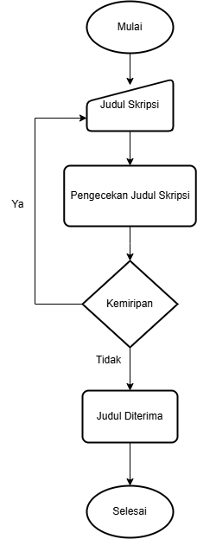

Slide 19
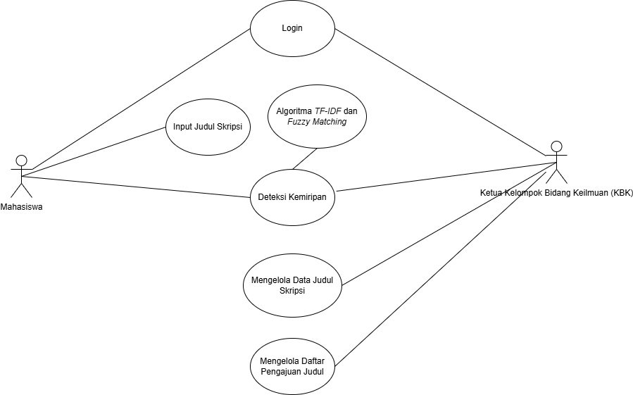

Slide 20
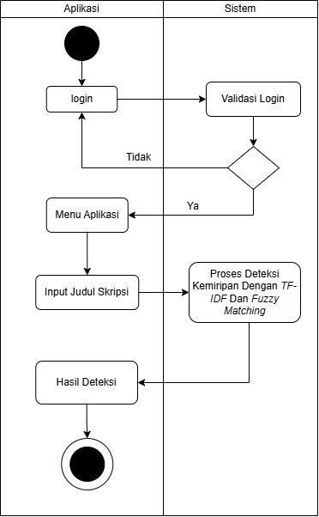
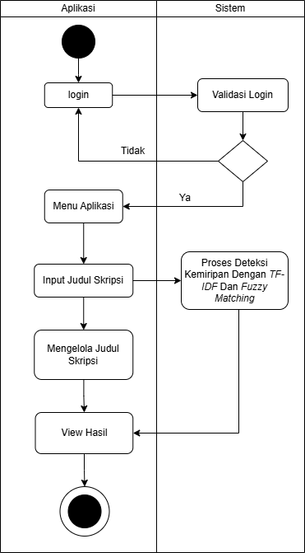
Activity Diagram Mahasiswa
Activity Diagram Admin

Slide 21
TERIMAKASIH ATAS PERHATIANNYA

